Slide 1





ULAŞIM IÇ VE DIŞ TICARET A.Ş
BUS
TRACE
SUNUCU BAZLI UZAKTAN TAKİP
TELEMETRİ VE KAYIT SİSTEMİ

Slide 2

İÇİNDEKİLER
01
FİRMA VE BİRİM TANITIMI
02
PROJE TANITIMI, ARAŞTIRMALAR, SİSTEM MİMARİSİ
03
STM32
04
ESP32 VE ESP8266
05
AWS HİZMETLERİ VE GRAFANA
06
DONANIMSAL BAĞLANTILAR VE TEST İŞLEMLERİ
07
SONUÇLAR

Slide 3


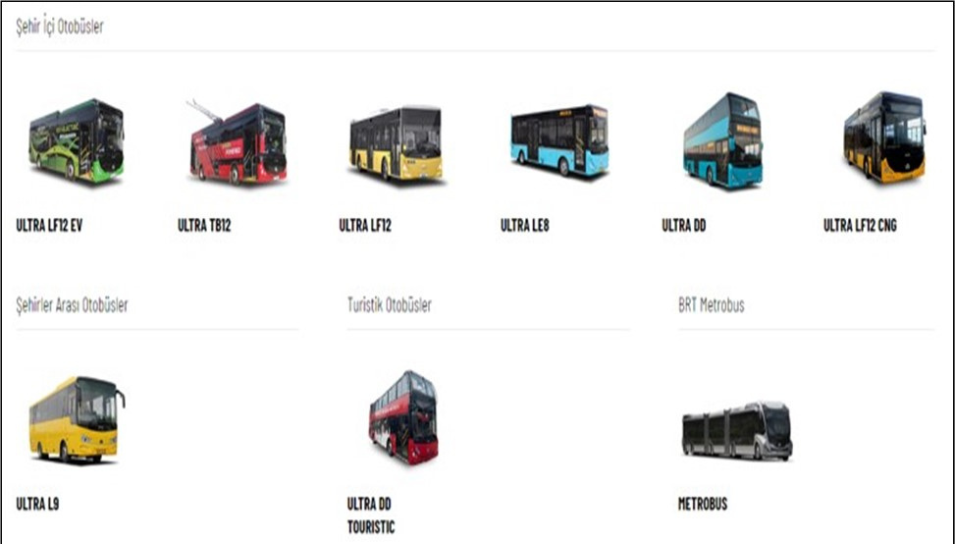

ULAŞIM İÇ VE DIŞ TİCARET A.Ş
Piyasada AKİA adıyla bilinen firma, Bursa İnegöl’de bulunmaktadır.16000 m2 üretim tesisine sahip olup, bu tesiste yılda ortalama 600 araç üretimi gerçekleşmektedir.
Ar-GE merkezinde yazılım, elektriksel donanım, trim, dokümantasyon, mekanik,sayısal analiz, PLM ve homologasyon ekipleri vardır.
450 çalışanı olan firmanın , Tacikistan’da da üretim tesisi bulunmaktadır. Yılda 1000 araca kadar üretim kapasitesi olan firma, 10 farklı ülkeye ihracat yapmaktadır.
Elektrikli otobüs, 12 metre otobüs, 8 metre otobüs, Troleybüs, Çift katlı otobüs, Doğalgazlı otobüs ve metrobüs türlerinde 9 farklı model modelde araç üretmektedir.

Slide 4
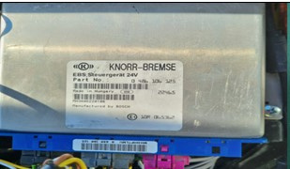
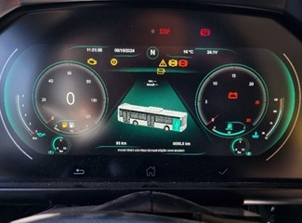
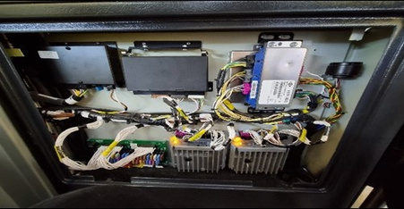
ELEKTRİK VE DONANIM BİRİMİ
Elektrik birimi, aracın genel montajı tamamlandıktan sonra tesisat için bir taslak oluşturur ve bu süreçte aracın yapısı ile müşteri taleplerini göz önünde bulundurur. Taslak, prototip araç üzerinde sürekli revize edilerek maliyet analizleri, müşteri talepleri ve performansa göre güncellenir.
Kullanılacak malzemelerin datasheet’leri incelenir ve projeye uygun malzemeler seçilir. Ardından, bu malzemelerin montajı için 2D ve 3D şemalar hazırlanarak seçilen parçaların araca montajı gerçekleştirilir.
Yazılım ekibi, araçtaki haberleşmeyi sağlayan CAN hattı ile ilgilenen, bu CAN hattındaki verilerin telemetri sistemi ile takibini yapan, otobüslerdeki sorunlara uzaktan çözüm imkanı veren, ECU’ların, MUX’ların ve gösterge panelinin kurulumunu yapan, testlerini gerçekleştiren ve bu sistemlerde bir sorun olduğunda bu sorunları çözen 5 kişilik bir ekiptir
ECU’lar, modern araçlarda sensörlerden gelen verileri işleyerek aktüatörlere sinyal gönderen ve CAN hattı üzerinden haberleşen kontrol birimleridir. AKİA araçlarında TCM, TPMS, ACM, EBS gibi çeşitli ECU’lar bulunur ve bu birimler araç performansını optimize edip arıza teşhisini kolaylaştırır. MUX’lar ise sinyalleri CAN mesajlarına dönüştürerek iletişim hatlarını sadeleştirir. AKİA araçlarında 3-6 MUX bulunur ve ECU ile MUX testlerini yazılım ekibi gerçekleştirir.

Slide 5
PROBLEMİN TANMI
Günümüz otobüslerinde yer alan ECU’lar araç CAN hattına araca dair bilgiler gönderir. Bu bilgilere çeşitli cihazlar yardımıyla ya da çeşitli telemetri sistemleriyle ulaşılabilir.
Farklı telemetri sistemleri kullanmak hem maliyet açısından hem de bilgi güvenliği açısından zorluklar çıkarmaktadır. Akia firması kendi telemetri sistemini oluşturmak istemektedir.

Slide 6





PROJENİN AMACI
Anlık Görselleştirme
Geriye Dönük Grafikleştirme
ASC Kayıtları
Araç CAN hattından alınan belirli bilgilerinin anlık olarak telemetri ekranında uzaktan takibi ve anlamlı verilerin görselleştirilmesi
2 saniyede bir CAN hattından alınan verilerin önce fiziksel kaydı, ardından kaydedilen verilerin AWS sunucularına gönderimi ve geriye dönük grafikleştirme
Araç CAN hattındaki mesajların hatta gönderildiği anda kaydedilip döngü sonunda ASC formatında dosya olarak kaydedilmesi ve AWS sunucularına gönderimi

Slide 7

İŞ AKIŞI
01
02
03
04
VERİ TOPLAMA
BULUTA AKTARMA
VERİ DÖNÜŞÜMÜ
ANALİZ VE GÖRSELLEŞTİRME
1) 2 farklı STM, yazılan algoritmayla eş zamanlı olarak anlık CAN kaydı ve telemetri verileri toplar.
2) Veriler AWS sunucularına gönderilmek üzere ESP8266 ve ESP32 modüllerine gönderilir.
1) ESP8266 ile anlık telemetri ekranına gönderilen veriler iletilir.
2) ESP32 ile geriye dönük görselleştirme ve ASC kayıtları sunucuya iletilir.
1) Veriler AWS S3 bucket içerisinde toplanır.
2) Lambda fonksiyonları ile verilerin formatı sunucuya uygun hale getirilir.
3) Lambda fonksiyonları DBC dosyası yardımıyla verileri anlamlandırır.
1) Athena ile anlamlanan veriler analiz edilir.
2) Grafana ile veriler görselleştirilir.

Slide 8

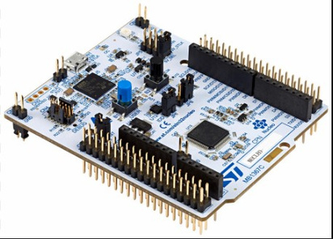
SİSTEM MİMARİSİ
STM32 F303RE
CAN transciever ve SD kart modülüne bağlıdır.
Araç CAN hattından aldığı spesifik verileri SD karta kaydeder.
Bu verileri aynı zamanda telemetri ekranında görselleştirmek için belirli periyotlarda ESP32 ve ESP8266 modüllerine iletir.
STM32 F446RE
CAN transciever ve SD kart modülüne bağlıdır.
Araç CAN hattından aldığı tüm verileri kayıpsız bir şekilde SD karta kaydeder.
CAN hattını sürekli dinler, hat boşsa kaydedilen ASC dosyasını sunucuya yüklemesi için ESP32 modülüne mesaj gönderir.

Slide 9
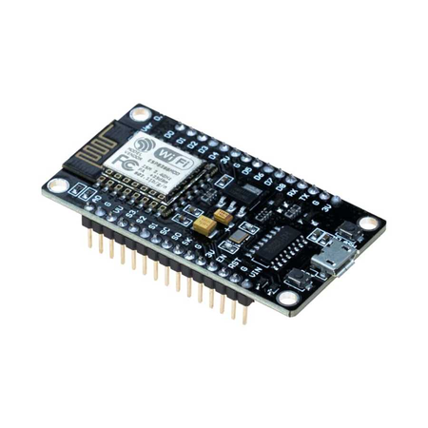
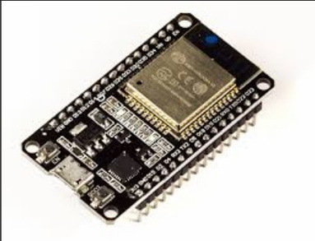
SİSTEM MİMARİSİ
ESP8266
Wi-Fi ve AWS bağlantılarını gerçekleştirir.
UART hattını sürekli dinler.
STM32 F303‘ten mesaj geliyorsa gelen mesajları formatlar.
Mesajları belli periyotlarla tek tek olmak üzere sunucuya gönderir.
ESP32
Wi-Fi ve AWS bağlantılarını gerçekleştirir.
2 UART hattını da sürekli dinler.
STM32 F303'ten gelen mesajları formatlayarak sunucuya gönderir.
Mesajları belli periyotlarla tek tek olmak üzere sunucuya gönderir.
STM32 F446'dan gelen uyarı mesajının ardından SD karttaki ASC dosyasını sunucuya yükler.

Slide 10

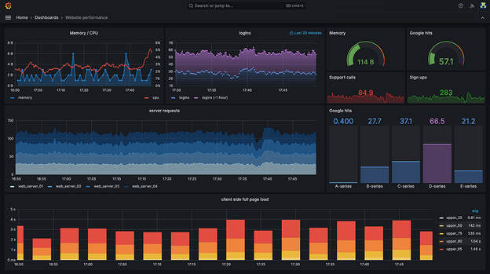
SİSTEM MİMARİSİ
Sunucu
AWS IoT Core: ESP’lerden gelen veriler uygun formattaysa alınır ve fonksiyonlar devreye girer.
Lambda Fonksiyonları: Verileri dönüştürme, depolama ve anlamlandırma işlemleri gerçekleştirilir.
Athena: AWS’deki veriler sorgulanır ve Grafana için hazır hale getirilir.
Grafana: Veriler tanımlı oldukları yerlerde görselleştirilerek kullanıcıya sunulur.
Görselleştirme

Slide 11
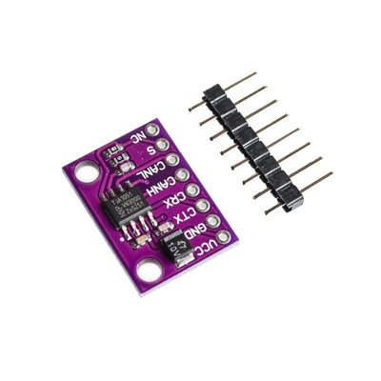
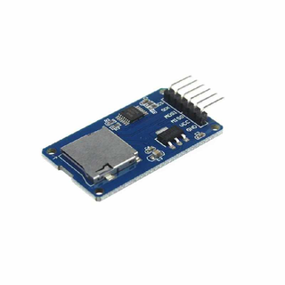
STM32 KULLANIMI
AKIA bünyesindeki araçlarda birden çok CAN hattı bulunmaktadır. Çalışmanın yapıldığı araçlarda ise erişilmesi istenen bilgiler CAN2 hattındadır. Bu hatta araç içerisindeki çeşitli ECU’lar tarafından basılan dataları farklı yaklaşık 110 adet farklı mesaj vardır. Kullandığımız mikrodenetleyicinin bünyesinde olan CAN entegresi ile mesajlar okunabilmekte ve yazılımsal çalışmalar yapılabilmektedir.
Mikrodenetleyicimiz CANH ve CANL hattına direk bağlanamamaktadır.
Bağlantı için CAN transciever modülü kullanılmıştır. Bu modül sayesinde
CAN mesajları STM in anlayabileceği formatta STM’e iletilir.
2 adet farklı STM kullanılmasının sebebi ASC kaydına dayanmaktadır.
Aracın hattına basılan mesajları basıldığı anda kaydetmek STM
mikrodenetleyiciyi yoran bir işlemdir. Bu nedenle telemetri ekranına
ilettiğimiz mesajlar ile kaydettiğimiz mesajları işleyen STM’ler farklıdır.
Veriler ise SD karta kaydedilir.

Slide 12
STM32 F303RE
Kullandığımız ilk STM, F3 serisi bir mikroişlemcidir. Bu işlemci 72 MHz osilatör ve 64 KB RAM hafızasına sahiptir. ESP32, ESP8266 ve STM F446RE kartları ile UART ile haberleşmektedir. CAN2 hattına bağlıdır.
İstenilen 9 mesajı CAN hattından filtreleyerek bu mesajları ESP8266 ve ESP32 modüllerine ve ardından sunucuya iletmektedir.
Aynı zamanda bu ilettiği mesajları SD karta kaydetmekte ve fiziksel kayıt almaktadır. Sunucuya gönderdiği görselleştirme verileri SD karta kaydedilmiş verilerdir. STM bu verileri okuyarak sunucuya gönderir. Bu şekilde anlık bağlantı sorunlarında oluşabilecek veri kayıplarının önüne geçilmiştir.
Yazılım çalışmaları STM’in kendi ara yüzü olan STM Cube IDE programında C dilinde gerçekleştirilmiştir. Geliştirilen yazılım algoritması, kullanılan fonksiyonlar ve sistem diyagramı verilmiştir.

Slide 13
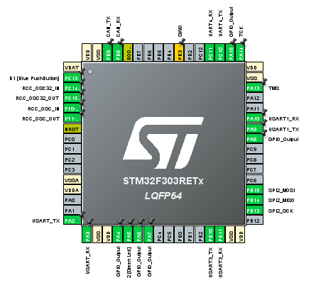
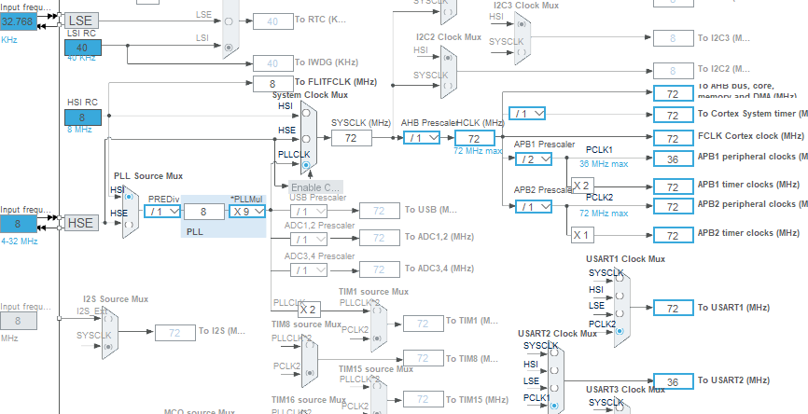
STM32 F303RE
Yazılım çalışmalarından önce STM in konfigürasyonu gerçekleştirilmiştir. Burada kullanılacak haberleşme hatları, GPIO çıkışları, osilatör ayarı ve pinout ayarları Şekil A ve B’de gerçekleştirilmiştir.
Şekil A. STM32 F303 Pinout
Şekil B. STM32 F303 Clock Configuration

Slide 14
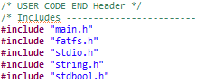
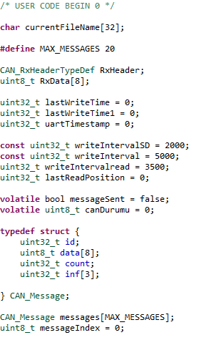
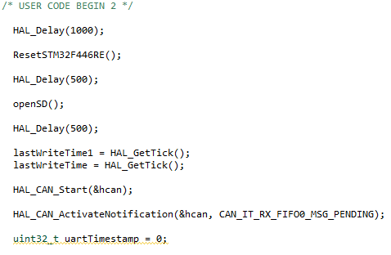
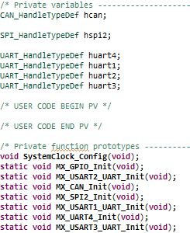
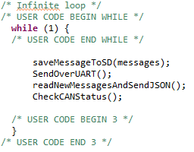
STM32 F303RE
Yazılım çalışmaları kullanılacak kütüphaneler koda dahil edilerek başlamıştır. Şekil A’da görünen FATFS kütüphanesi SD Kart ile çalışmak için kullanılmıştır. Ardından Şekil B’de görünen başlangıç değişkenleri tanımlanmıştır. Bu değişkenler kullanılan fonksiyonlarda tanımlıdır. Şekil C STM çalıştığı anda devreye giren fonksiyonları, Şekil D ise sürekli kontrol edilen fonksiyonları içerir. Fonksiyon içeriklerine değinilmiştir.
Şekil D. Sürekli Döngü
Şekil A. Kütüphaneler
Şekil B. Tanımlamalar
Şekil C. Başlangıç

Slide 15
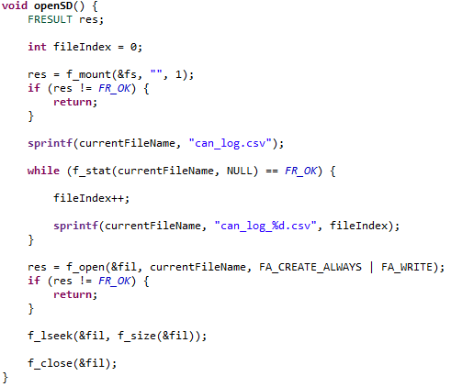
STM32 F303RE
SD kartın başlatıldığı fonksiyondur. Her tetiklendiğinde SD kartı koda tanımlar ve farklı isimde yeni bir dosya açar. Dosya imlecini dosyanın sonuna götürür ve yazma işlemine hazır hale getirir.
SD Kart Başlangıç

Slide 16
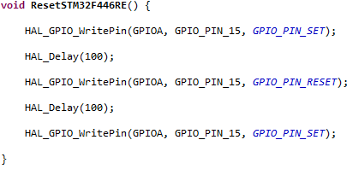
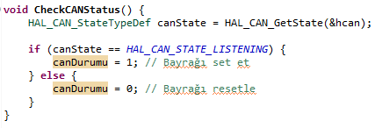
STM32 F303RE
STM’in GPIO pini F446RE kartın reset pinine bağlıdır. F303 kart her başlatıldığında F446 kartı resetlemektedir. Bu da sürekli enerjide olacak F446 kartın her döngü de yeniden işlem yapacağı anlamına gelir. Şekil A’da fonksiyon görülmektedir. Şekil B’de ise sürekli CAN hattını kontrol eden, yeni mesaj yoksa canDurumu değişkenini değiştiren fonksiyon görülmektedir.
Şekil A. STM Reset
Şekil B. CAN Dinleme

Slide 17
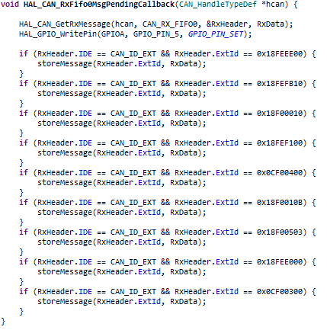
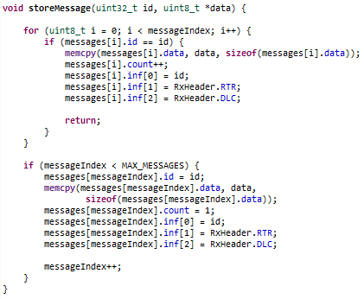
STM32 F303RE
F303 hattan sadece istenen mesajları alır. Eğer istenen mesaj hatta ise bu mesajlar ID ve dataları saklanacak şekilde STM in geçici hafızasında depolanır. Şekil A’da mesaj filtreleme, Şekil B’de ise mesajları geçici diziye kaydetme fonksiyonları görülmektedir. Bu dizi sayesinde mesajların her bi datasına ayrı ayrı erişim sağlanabilmektedir.
Şekil A. Filtreleme
Şekil B. Geçici Depolama

Slide 18
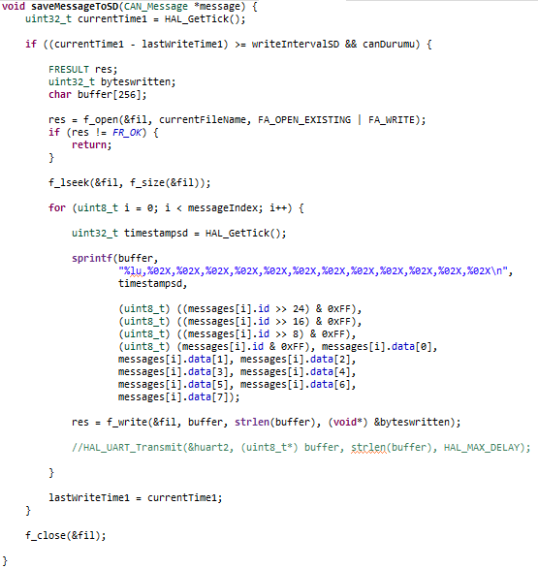
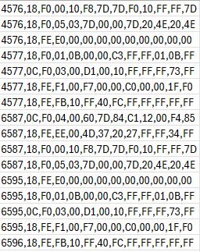
STM32 F303RE
Hafızada sürekli yenilenen mesajlar 2 saniyelik periyotlarla SD kart yazdırılır. CSV formatında yazılan mesajların başında zaman damgası, ID’si ve 8 datası ayrı ayrı gözlemlenebilmektedir. Mesajların ID’ leri SD karttan veri okuma işleminin kolayca yapılabilmesi için 2 byte’lık paketler halinde yazılmıştır. CSV formatı gereği veriler arası virgül bulunmaktadır.
Şekil A. SD Karta Yazma
Şekil B. SD Karttaki Veriler

Slide 19
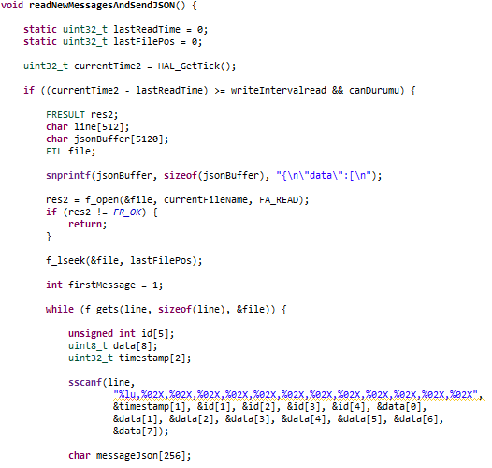
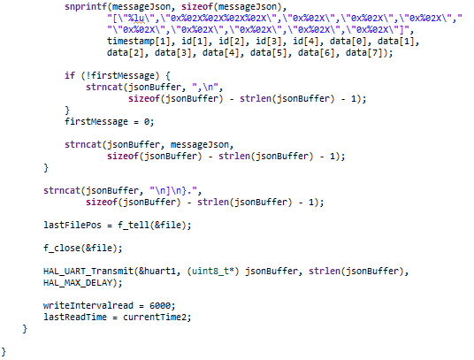
STM32 F303RE
SD Karta yazılan veriler her 10 saniyede bir okunup o döngüde kaydedilen mesajlar ESP32'ye oradan da formatlanıp sunucuya aktarılır. Veriler JSON formatında UART üzerinden gönderilir.
SD Okuma ve Veri Gönderme

Slide 20
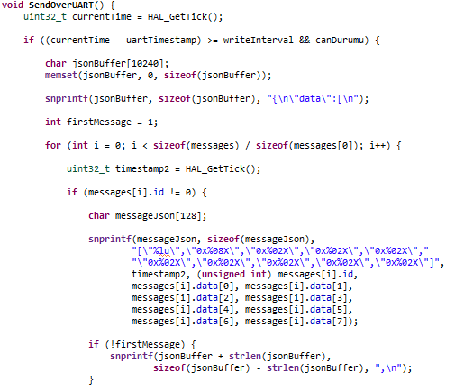
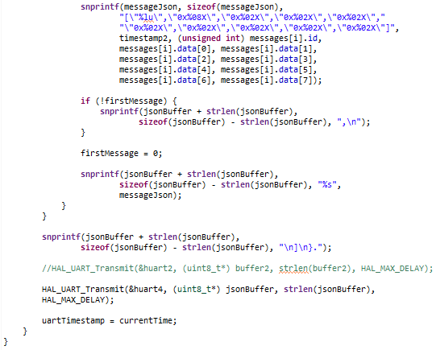
STM32 F303RE
STM’in geçici hafızasında sürekli güncellenen mesajlar sunucunun da işleme hızı göz önünde bulundurularak her 5 saniyede bir UART üzerinden ESP8266'ya, oradan da sunucuya iletilmektedir. Bu işlem SD karttan bağımsız gerçekleşmektedir. Mesajlar JSON formatında gönderilir.
Telemetri Ekranına Anlık Veri Gönderme

Slide 21
STM32 F446RE
Kullandığımız ikinci STM, F4 serisi bir mikroişlemcidir. Bu işlemci 180 MHz osilatör ve 128 KB RAM hafızasına sahiptir. ESP32 ve STM F303RE kartları ile UART ile haberleşmektedir. CAN2 hattına bağlıdır.
F3 serisi kartlara göre daha fazla RAM kapasitesi ve daha hızlı osilatöre sahip olması, mesaj alımı hassasiyetini arttırır ve geçici hafızada tutulan mesaj sayısının artmasına sebep olur. Bu şekilde mesaj kaybı minimumdur.
CAN hattındaki tüm mesajları ECU’ların gönderdiği anda alıp geçici hafızasında hafız dolduğunda SD karta yazmaktadır.
SD karta ASC formatında kaydedilen mesajlar VECTOR CANalayzer programında yürütülmeye uygun kaydedilmektedir.
Yazılım çalışmaları STM’in kendi ara yüzü olan STM Cube IDE programında C dilinde gerçekleştirilmiştir. Geliştirilen yazılım algoritması, kullanılan fonksiyonlar ve sistem diyagramı verilmiştir.

Slide 22
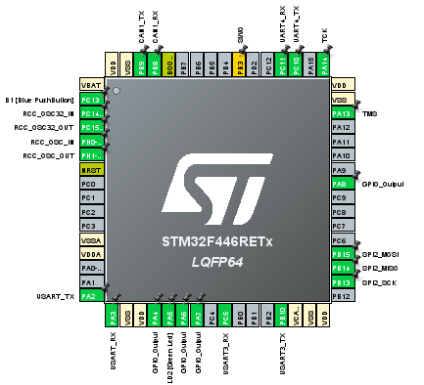
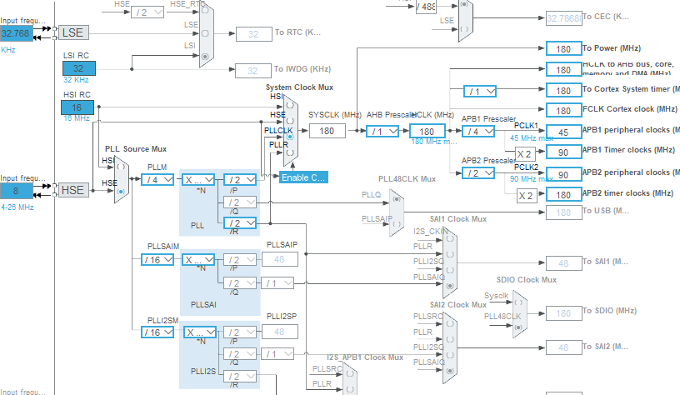
STM32 F446RE
STM32 F446RE hattaki mesajları anlık olarak ASC formatında kaydetmek ve kayıt sonunda bu dosyayı sunucuya göndermek için kullanılmıştır. Kodlama süreci STM32 F303RE sürecinden farksızdır.
Yazılım çalışmalarından önce STM in konfigürasyonu gerçekleştirilmiştir. Burada kullanılacak haberleşme hatları, GPIO çıkışları, osilatör ayarı ve pinout ayarları gerçekleştirilmiştir.
Şekil A. STM32 F446 Pinout
Şekil B. STM32 F446 Clock Configuration

Slide 23
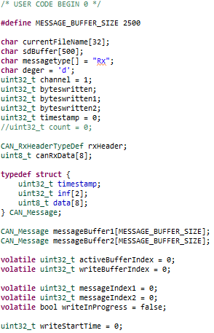
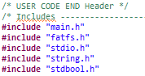
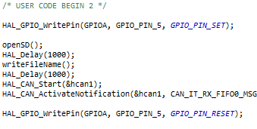
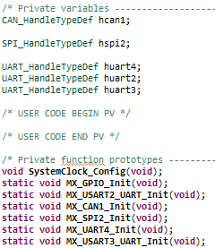
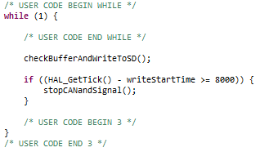
STM32 F446RE
Yazılım çalışmaları kullanılacak kütüphaneler koda dahil edilerek başlamıştır. Şekil A’da görünen FATFS kütüphanesi SD Kart ile çalışmak için kullanılmıştır. Ardından Şekil B’de görünen başlangıç değişkenleri tanımlanmıştır. Bu değişkenler kullanılan fonksiyonlarda tanımlıdır. Şekil C STM çalıştığı anda devreye giren fonksiyonları, Şekil D ise sürekli kontrol edilen fonksiyonları içerir. Fonksiyon içeriklerine değinilmiştir.
Şekil A. Kütüphaneler
Şekil B. Tanımlamalar
Şekil C. Başlangıç ve Sürekli Döngü

Slide 24
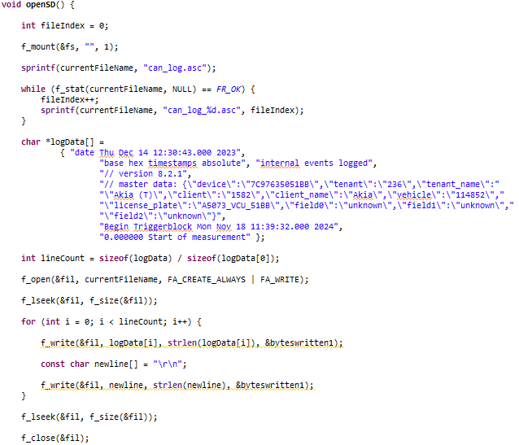
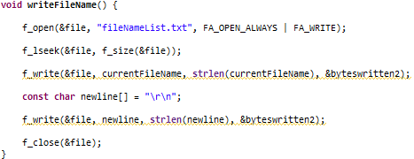
STM32 F446RE
SD kart fonksiyonu başlatılır. F303 kartta yaptığımız ile benzer bir işlemdir. Farklılık olarak bu sefer SD karta ASC formatında bir dosya açılır. Açılan dosyanın içine CANanalayzer uygulamasının tanımlamaları olan tanımlamalar yazılır. Şekil A’ da gösterilmiştir. Şekil B’de görülen fonksiyonda ise SD karta bir text dosyası açılır. Bu dosyanın içine Şekil A’da gösterilen fonksiyonun açtığı ASC dosyasının adı yazılmaktadır. ESP32 bu SD karttan dosya gönderimi yapacağı için hangi dosyayı göndereceğini bu text dosyası sayesinde belirlemektedir.
Şekil B. SD Kart File List
Şekil A. SD Kart Başlangıç

Slide 25
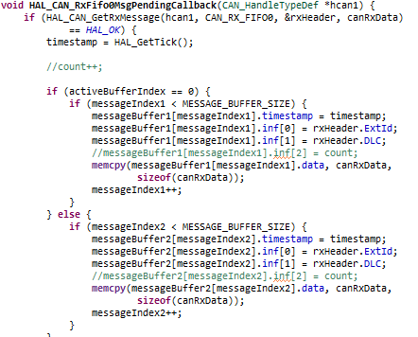
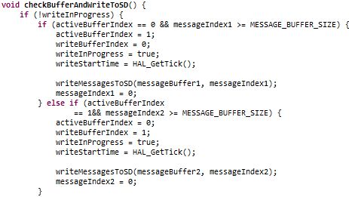
STM32 F446RE
STM32 F446RE hattaki tüm mesajları SD karta kaydetmek üzerine kodlanmıştır. İzlene yolda hattaki mesajlar geçici olarak STM in RAM hafızasında bufferlarda (tampon) tutulur. Bufferler dolduğunda ise SD karta bu buffer yazılır. Bufferler dememizin sebebi SD karta yazım işlemi sırasında mesaj kaybını önlemek için çift bufferlama yöntemi kullanılmasıdır. Şekil A’da CAN mesajlarını alan ve aldığı gibi boş olan bir buffera yazan fonksiyon görülmektedir. Şekil B’de ise bufferların doluluğunu sürekli kontrol eden ve dolduğunda SD karta yazma işlemini başlatan fonksiyon görülmektedir.
Şekil B. Buffer Kontrol
Şekil A. Mesaj Alımı ve Bufferlama

Slide 26
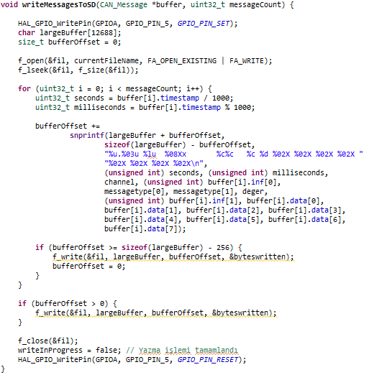
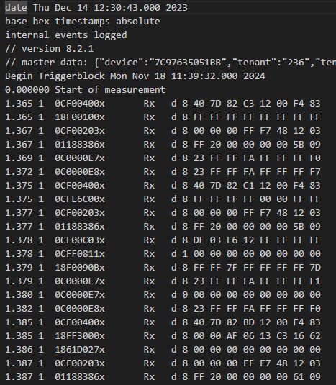
STM32 F446RE
Mesajlar SD karta ASC formatında yazılmaktadır. Yazılan mesajların içeriğinde zaman damgası, ID, mesaj tipi, data uzunluğu gibi CANanalyzer programı tanımlamaları bulunmaktadır. Şekil A’da mesajları SD karta yazan fonksiyon, Şekil B’de ise SD karttaki mesajlar görülmektedir.
Şekil A. Mesajları Yazan Fonksiyon
Şekil B. ASC Dosyası İçeriği

Slide 27
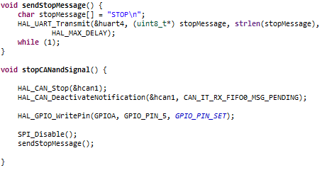
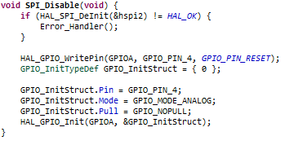
STM32 F446RE
STM32 F446RE sürekli hattan mesaj alıp yazma işlemi yaptığı ve periyotları 10 ms’ ye kadar düşen mesajları kontrol ettiği için bu kartta yapılan işlemler minimum tutulmuştur. Sürekli döngünün içinde çalışan fonksiyon sayesinde eğer 8 saniye boyunca CAN hattından mesaj gelmezse STM hattı dinlemeyi bırakır ve ESP32'ye kayıtlı dosyayı sunucuya göndermesi için bir “STOP” mesajı gönderir. Bu sırada SPI ve CAN haberleşmesini kapatır. Mesajı gönderen fonksiyon Şekil A’ da, SPI durduran fonksiyon ise Şekil B’de gösterilmiştir. SPI kapatılmasının sebebi SD karta başka bir cihazın ulaşımında engel olunmamak istenmesidir.
Şekil A. STOP Fonksiyonu
Şekil B. SPI Fonksiyonu

Slide 28
MQTT VE HTTP PROTOKOLÜ
Kullanılan 2 Wi-Fi moülünde de AWS sunucularına bağlanmak için MQTT protokolü kullanılmıştır.
MQTT (Message Queuing Telemetry Transport): MQTT, özellikle düşük bant genişliği, yüksek gecikme ve düşük güç tüketimi gereksinimlerine sahip cihazlar arasında veri iletimi için tasarlanmış hafif bir mesajlaşma protokolüdür. Genellikle IoT (Nesnelerin İnterneti) cihazlarında kullanılır. MQTT, verilerin "publish" (yayınlama) ve "subscribe" (abone olma) mekanizmalarıyla iletilmesini sağlar. Bu protokolde, cihazlar bir broker (aracılık yapan sunucu) üzerinden veri gönderir ve alır. MQTT, verilerin güvenilir bir şekilde, hızlı ve düşük kaynak tüketimi ile iletilmesini sağlar, bu nedenle araçların çalışma esnasında AWS IoT'ye veri gönderilmesinde kullanılır.
HTTP (HyperText Transfer Protocol): HTTP, web tarayıcıları ve sunucular arasında veri iletimini sağlamak için kullanılan yaygın bir protokoldür. Veri genellikle "request" (istek) ve "response" (yanıt) şeklinde iletilir. HTTP, daha geniş veri boyutlarının ve karmaşık isteklerin iletilmesi için idealdir. Araç kontak kapandığında, ESP32 cihazı SD karttan verileri alır ve HTTP üzerinden doğrudan sunucuya gönderir. HTTP, genellikle cihazların daha büyük veri transferleri yapması gerektiğinde, özellikle güvenli ve güçlü internet bağlantılarıyla, tercih edilir.

Slide 29
PUB-SUB PROTOKOLÜ
Pub-Sub (Publish-Subscribe), mesaj tabanlı bir iletişim modelidir ve dağıtık sistemlerde veri paylaşımını yönetmek için kullanılır. Bu model, özellikle birden fazla sistem veya cihaz arasında etkin iletişim kurmayı sağlar.
1-Publisher (Yayımlayıcı):
Veriyi üreten ve bir kanala (topic) gönderen bileşendir.
Publisher, kimin veriyi alacağı konusunda bilgi sahibi değildir. Yalnızca bir "topic" üzerinde mesaj yayımlar.
2-Subscriber (Abone):
Belirli bir kanala (topic) abone olan ve o kanaldan gelen mesajları dinleyen bileşendir.
Subscriber, mesajları kimin gönderdiğini bilmez; yalnızca ilgilendiği kanaldan gelen mesajları alır.
3-Message Broker:
Publisher ve Subscriber arasında bir aracı görevi görür.
Mesajların doğru abonelere iletilmesini sağlar.

Slide 30
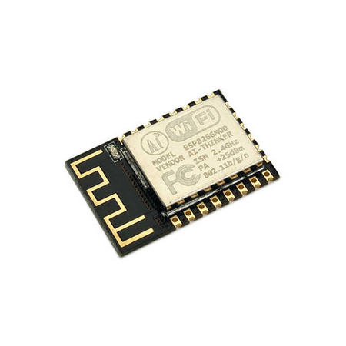
ESP KULLANIMI
Araç CAN hattından STM32 tarafından alınan veriler uzaktan takip edilmek istenmektedir. Bu nedenle Wi-Fi veya GSM bağlantısı üzerinden belirlenmiş bir sunucuya bağlantı ve veri gönderme işlemi yapılmak istenmektedir. Yapılan araştırmalar STM32 ile haberleşebilecek, üzerinde Wi-Fi veya GSM entegresi bulunacak bir modül aramak üzerine yapılmıştır. Bu doğrultuda ESP modülü kullanılmaya karar verilmiştir.
Kullanılan modüller bünyesinde ESP marka mikroişlemci ve
Wi-Fi entegresi bulunan hazır modüllerdir. Modüller STM32 ile
UART üzerinden haberleşip veri alış-verişi yapabilmektedir.
2 ESP modülünün kullanılmasının sebebi paralel gerçekleştirilen
işlemlerde veri kaybını önlemek ve dosya aktarımında oluşabilecek
kesintileri engellemektir. ESP8266 telemetri ekranına verileri
gönderirken ESP32 geriye dönük grafik oluşturmak için 2 saniyelik
verileri sunucuya gönderir ve CAN durduğunda SD kartı okuyarak
dosya gönderme işlemini başlatır.

Slide 31
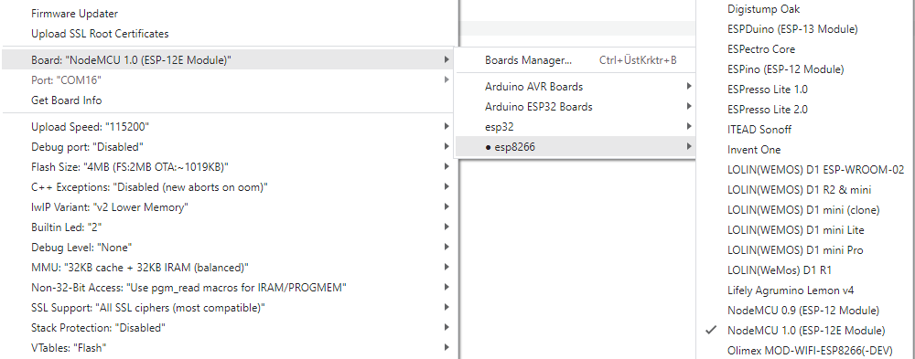
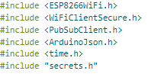
ESP8266
ESP8266 Nodemcu v3 modülü bünyesindeki Wi-Fi entegresi sayesinde önce internete, ardından AWS sunucularına bağlanmamızı sağlamaktadır. Aynı zamanda STM32 F303RE ile UART yoluyla haberleşmekte ve veri formatlamaktadır. Bu verileri de sunucuya aktarır.
ESP8266 Arduino IDE programında kolayca programlanabilmektedir. Şekil A’da Arduino IDE’de modül tanımlanmış ve Şekil B’de kütüphane işlemleri gerçekleştirilmişir.
Şekil B. Kütüphane Tanımlama
Şekil A. Board Seçimi ve Tanımlama

Slide 32
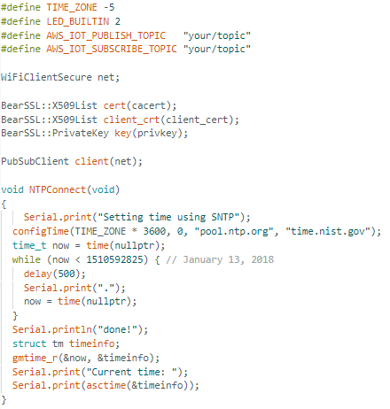
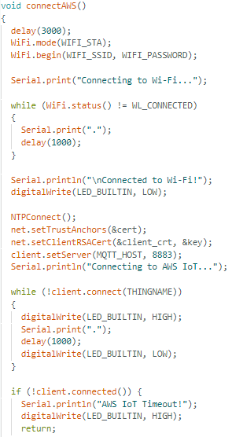
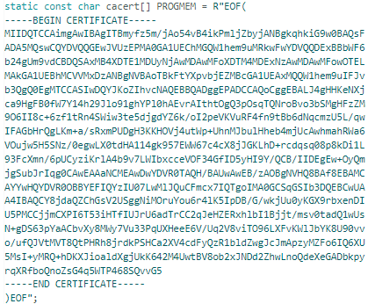
ESP8266
AWS sunucularına erişmek isteyen cihazlara özel belirli sertifikalara sahip olmalıdır. Amazon tarafından sağlanan bu sertifikalar ESP8266 cihazına tanımlanır ve bağlantı işlemleri yapılır. ESP8266 özelinde AWS sunucularına bağlanmak için zaman bilgisi gerekmektedir. Şekil A ve B’de bağlantı işlemleri Şekil C’de ise tanımlanan sertifikalar ve MQTT başlığına bağlantı fonksiyonlar görülmektedir.
Şekil A. Tanımlamalar ve Bağlantı
Şekil B. Wi-Fi ve AWS Bağlantı
Şekil C. Örnek Sertifika

Slide 33
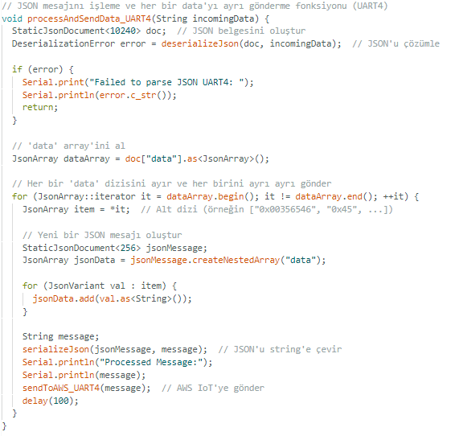

ESP8266
ESP8266 AWS bağlantısını sürekli döngü içerisinde kontrol eder. Eğer Wi-Fi kesilirse veya AWS bağlantısı düşerse hemen tekrardan bağlantı kurulmaya başlanır. Aynı zamanda UART hattını dinleyerek STM32 F303RE tarafından gelen telemetri ekranı verilerini sunucunun alabileceği JSON formatına dönüştürerek mesajları tekli paketler halinde 100 ms’lik periyotlarla gönderir. Bu şekilde mesaj kaybı minimum düzeyde tutulur. Şekil A’da sürekli döngü fonksiyonları, Şekil B’de ise mesaj formatlama ve gönderme fonksiyonları görülmektedir.
Şekil A. Sürekli Döngü Fonksiyonları
Şekil B. Mesaj Çözümleme ve Gönderme

Slide 34


ESP32
ESP32 Devkit V1 modülü bünyesindeki Wi-Fi entegresi sayesinde önce internete, ardından AWS sunucularına bağlanmamızı sağlamaktadır. Aynı zamanda STM32 F303RE ve STM32 F446RE ile UART yoluyla haberleşmekte ve veri formatlamaktadır. Bu verileri de sunucuya aktarır. Aynı zamanda ASC kaydını SD kart üzerinden okur ve dosya olarak sunucuya yükler
ESP32 Arduino IDE programında kolayca programlanabilmektedir. Şekil A’da Arduino IDE’de modül tanımlanmış ve Şekil B’de kütüphane işlemleri gerçekleştirilmişir.
Şekil B. Kütüphane Tanımlama
Şekil A. Board Seçimi ve Tanımlama

Slide 35



ESP32
AWS sunucularına erişmek isteyen cihazlara özel belirli sertifikalara sahip olmalıdır. Amazon tarafından sağlanan bu sertifikalar ESP32 cihazına tanımlanır ve bağlantı işlemleri yapılır. ESP8266 özelinde AWS sunucularına bağlanmak için zaman bilgisi gerekmektedir. Şekil A’da tanımlamalar Şekil B’de ise Wi-Fi bağlantı işlemleri ve setifika tanımlamaları gösterilmiştir Şekil C’de MQTT başlığına bağlantı fonksiyonu görülmektedir.
Şekil C. AWS MQTT Bağlantı
Şekil A. Tanımlamalar
Şekil B. Wi-Fi ve Sertifika Tanımlama

Slide 36


ESP32
ESP32 AWS bağlantısını sürekli döngü içerisinde kontrol eder. Eğer Wi-Fi kesilirse veya AWS bağlantısı düşerse hemen tekrardan bağlantı kurulmaya başlanır. Aynı zamanda 2 UART hattını da sürekli dinleyerek STM32 F446RE ve STM32 F303RE tarafından gelen mesajları işler. F303 karttan gelen mesajları ESP8266 gibi JSON formatında tekli paketler halinde 70 ms ile sunucuya gönderir. F446 karttan ise “STOP” mesajı gelirse ESP32 SD kartı okumaya başlar ve kaydedilen dosyayı HTTP protokolüyle sunucuya yükler. Şekil A’da sürekli döngü fonksiyonları, Şekil B’de ise mesajları sunucuya gönderen fonksiyon görülmektedir.
Şekil A. Sürekli Döngü
Şekil B. Mesaj Paketleme ve Gönderme

Slide 37



ESP32
ESP32 ASC kayıtlarını SD karttan alıp AWS S3 bucket içindeki ASC adlı dosyaya gönderir. Bu gönderme işlemini HTTP protokolü ile yapar. İlk olarak Şekil A’daki SD kart başlatılır ve SD kart içindeki fileNameList.txt dosyası açılır. Bu dosyaya yazılan son dosya adı AWS sunucusuna gönderilecek dosyadır. Gönderilecek dosya SD karttan açılır ve Şekil B’deki gibi HTTP bağlantısı başlatılır. Ayrıca Şekil C’deki gibi bir presigned URL oluşturulur. Presigned url; bucket name, region,access key,secret key ve filePath’den oluşur. Bu sayede SD karttaki veri direkt olarak AWS sunucusuna yüklenir.
Şekil C. URL OLUŞTURMA
Şekil A. SD kart
Şekil B. HTTP bağlantısı

Slide 38
AWS KULLANIMI
Amazon Web Services (AWS), dünya çapında yaygın olarak kullanılan ve birçok alanda çözüm sunan bir bulut hizmeti platformudur. İçerisinde IoT, veri analitiği, depolama gibi alanlarda geniş bir hizmet yelpazesi barındırır. IoT dünyasında özellikle telemetri uygulamaları için oldukça güçlü bir altyapı sunan AWS, bu tür projeler için ideal bir platformdur.
Telemetri uygulamalarında AWS IoT Core, mikrodenetleyicilerden alınan verilerin MQTT protokolü üzerinden gerçek zamanlı olarak sunucuya aktarılmasını sağlar. Alternatif olarak, HTTP protokolü ile doğrudan veri aktarımı da mümkündür.Mikrodenetleyiciden gönderilen ham verilerin anlamlı hale gelmesi için AWS S3 hizmeti, DBC dosyalarının güvenli bir şekilde saklanmasını sağlar. Bu dosyalar, ihtiyaç duyulduğunda erişilebilir hale getirilerek verilerin çözümlenmesinde kullanılır.
AWS Lambda, Python dilini kullanarak veri işleme ve format dönüştürme işlemlerini otomatikleştirir. Bu sayede ham veriler anlamlı hale getirilir ve farklı formatlara dönüştürülerek daha kullanışlı bir yapıya kavuşturulur. Anlamlandırılmış bu veriler, AWS Athena kullanılarak detaylı analizlere tabi tutulabilir ve tablo formatında düzenlenebilir. Analiz edilen veriler AWS'nin Grafana ile uyumluluğu sayesinde, görsel olarak etkileyici grafikler ve panolar halinde sunulabilir. Bu, otobüs telemetri sistemleri gibi karmaşık projelerde verilerin anlaşılmasını ve yorumlanmasını kolaylaştırır.
AWS, kullanıcılarına 12 aylık bir ücretsiz deneme süresi sunarak düşük maliyetli bir başlangıç imkanı tanır. Deneme süresi bittikten sonra dahi esnek ve uygun fiyatlı bir yapıya sahiptir, bu da küçük veya büyük ölçekli projeler için cazip bir çözüm sunar. Güçlü ve güvenilir altyapısı ile AWS, bir otobüs firmasının telemetri sistemi gibi projelerde veri toplama, analiz etme ve görselleştirme süreçlerinin tümünde etkili bir şekilde kullanılabilir. Bu özellikler, AWS'yi yalnızca teknik açıdan değil, aynı zamanda ekonomik olarak da tercih edilebilir bir seçenek haline getirir.

Slide 39

AWS
Şekil A : Aws Konsol Ana Sayfası
1-Sunucu Londra üzerinden kullanılmaktadır.

Slide 40

AWS IOT CORE
Şekil B : Aws IoT Core Sayfası
1-Things
2-Policies
3-Connect One Device
4-MQTT test client
5-Rules

Slide 41



AWS IOT CORE
Şekil B : Things oluşturma ekranı
Şekil B : Policies oluşturma ekranı
Şekil B : Policies örneği
1-Things oluşturulur.
2-Policies oluşturulur.
3-Sertifikalar alınır.
3-Endpoint noktası alınır.
Şekil B : AWS IoT Endpoint adresi

Slide 42



AWS IOT CORE
Şekil B : Sertifakalar
1-Amazon Root CA sertifikası
2- Cihaz sertifikası
3- Özel Anahtar
Şekil B : MQTT test client sayfası
your topic üzerinden anlık görselleştirme için gelen mesajlar görüntülenir.
can topic üzerinden geriye dönük görselleştirme için gelen mesajlar görüntülenir

Slide 43



AWS IOT CORE
1-Rules oluşturmak Aws IoT’ye gelen mesajların
filtrelenmesi sağlar. Tüm mesajlar yerine kullanılacak
olan mesajların alınması hem sunucudaki yoğunluğu
hem sunucu maliyetini azaltır
Şekil B : Rules oluşturma ekranı
2-Rules oluşturmak için SQL dili kullanılır. SQL verileri
yönetmek ve tasarlamak için kullanılan bir dildir.
3-Rule actions ile hangi hizmete bağlanılacağı seçilir.
Şekil B : SQL sorgusu
Şekil C : Aws IoT ile lambda bağlantısı

Slide 44


IAM - HTTP
1-HTTP protokolü ile ESP32'den
AWS s3 bucket’a veri göndermek
için bir kullanıcı oluşturulmalıdır. Bu
oluşturulan kullanıcının Access key ID
ve secret access key ID’si ESP32 ile
ilişkilendirilmelidir.
Şekil B : IAM ile kullanıcı oluşturma
2-HTTP protokolü ile sunucuya veri gönderimi
için bazı izin politikaları oluşturulmalıdır.
3-HTTP protokolü ile ASC kayıtları sunucuya gönderilir.
Şekil B : Kullanıcı için oluşturulan izin politikaları

Slide 45


IAM - HTTP
Şekil B : Erişim Anahtarıı
Şekil B : s3 adlı oluşturulan izin politikası
Şekil B : ASC kayıtlarının sunucudaki görünümüı

Slide 46


S3 BUCKET
İlk olarak verilerin depolanacağı bir bucket oluşturulur.
Bucket içerisinde verilerin anlamlı hale gelmesini sağlayacak dbc dosyası bulunur
ASC ile başlayan klasörlerde ASC kayıtları ile ilgili işlemler yapılır.
csv ile başlayan klasörlerde geriye dönük görselleştirme işlemleri yapılır.
data adlı klasöre anlık görselleştirme verileri gelir
output adlı klasöre anlamlı hale getirilmiş anlık görselleştirme verileri gelir.
query-results athena sorguları kaydedilir
status.json dosyalarında zaman bilgileri bulunur.
Şekil B : Oluşturulan Bucketları
Şekil B : canbusverileri adındaki bucket

Slide 47


S3 BUCKET
Bucket içerisinde işlemler yapmak için bazı izinler gereklidir.
Bucket hareketlerini izleyerek verilerin nasıl kullanılacağı , hangi formatta depo edileceğine karar verilebilir.
Şekil B : Bucket için izin politikaları
Şekil B : Cloud Watch ile bucket hareketleri izlenebilir.

Slide 48


VECTOR CANDB++ İLE DBC DOSYASININ İNCELENMESİ
Görselleştirilmesi istenen 9 tane farklı ID’ye sahip veri vardır. Bu veriler Şekil B ve Şekil C’deki gibi incelenmiştir.
CCVS (0x18FEF100): WheelBasedVehicleSpeed verisi
EBC1 (0x18F0010B): BrakePedalPos verisi
EEC1 (0xCF00400): EngStarterMode verisi
EEC2 (0xCF00300): AccelPedalPos1 verisi
ERC1 (0x18F00010): RetarderReqBrakeLight verisi
ET1 (0x18FEEE00): EngCoolantTemp verisi
ETC2 (0x18F00503): TransCurrentGear verisi
RF (0x18FEFB10): HydRetarderOilTemp verisi
VD (0x18FEE000): TotalVehicleDistance verisi
Şekil B : EEC1 mesajı
Şekil C : EngStarterMode verisi

Slide 49


LAMBDA FONKSİYONLARI
Şekil B : Oluşturulan Lambda Fonksiyonları
5 farklı lambda fonksiyonu oluşturulmuştur.
1- dbckod : Anlık veri görselleştirme için yazılmış koddur.
2- canbusdata : Geriye dönük görselleştirme için IoT’den json
formatında gelen mesajları csv formatına çevirip s3 bucket’a kaydeder.
3-canbusdbc : Geriye dönük görselleştirme için kullanılan bu kod
s3 bucket’a kaydedilen dosyayı manuel olarak alır ve verileri anlamlı
bir hale getirir.
4-ASC : S3 bucket içerisine gelen asc kayıtlarını csv formatında
verilerin anlamlı hale gelebilmesini sağlayacak şekilde düzenleyip s3
bucket’a kaydeder.
5-ASCdbc : S3 bucket içerisine kaydedilen csv formatına çevrilmiş
ASC kaydını anlamlı hale getirir.
Python 3.11 kullanılmıştır.
Şekil B : Lambda fonksiyonu oluşturma ekranı

Slide 50


LAMBDA FONKSİYONLARI
Her lambda fonksiyonu bir rol ile çalışır.
Roller sayesinde lambda fonksiyonu diğer hizmetler
üzerinde işlemler yapabilir.
Şekil A : Oluşturulmuş roller
Şekil A : Roller için gerekli izinler

Slide 51



LAMBDA FONKSİYONLARI
1-dbckod
Şekil A : dbckodun genel yapılandırma ayarları
Şekil A : dbckod diyagramı
1-dbckod: Esp’den IoT’ye gelen anlık görselleştirme verilerini tetiklenme ile alır .
Verileri json formatından csv formatına çevirip s3 bucket içindeki data klasorune kaydeder.
Daha sonra bu data klasöründeki verileri alır ve s3 bucket’dan DBC dosyasını indirip verileri anlamlı
hale getirir ve çıktıyı output klasörüne kaydeder.
2-dbckodun test edilebilmesi için bir test dosyası yazılır .
3- Kodun genel yapılandırması yapılır.
Şekil A : dbckod’un test edilmesi için gerekli json dosyası

Slide 52


LAMBDA FONKSİYONLARI
Dbckod içindeki bazı kütüphaneler
katman yoluyla lambda fonksiyonuna entegre
edilir. cantools kütüphanesi bu kütüphanelerden
birine örnektir.
Şekil A : dbckodun kullandığı rol
Şekil A : dbckod için oluşturulmuş katman

Slide 53


LAMBDA FONKSİYONLARI
1-Bir katman yerel bilgisayar üzerinden oluşturulur
Yerel bilgisayarda hangi dil kullanılıyorsa ve hangi
kütüphaneye ihtiyaç varsa bu dosyalar indirilir
ve zip haline getirilir. Daha sonra dosya 10 MB’dan
düşükse direkt olarak zip dosyası yüklenebilirken
10 MB’dan büyükse Amazon S3'üzerinden
yüklenir.
2- Katman oluşturulduktan sonra hangi lambda
fonksiyonunda kullanılacaksa o koda eklenmelidir.
Şekil A : Katman oluşturma sayfası
Şekil A : Oluşturulan katmanın lambda fonksiyonuna eklenmesi

Slide 54


LAMBDA FONKSİYONLARI
Şekil A : Data klasörü
Şekil A : Data klasörü içindeki bir csv dosyasının içeriği
Şekil A : Status.json dosyasının içeriği

Slide 55


LAMBDA FONKSİYONLARI
Şekil A : Output klasörü
Şekil A : Output klasörü içindeki output.csv dosyasının içeriği

Slide 56

LAMBDA FONKSİYONLARI
Şekil A : “dbckod” adlı lambda fonksiyonu

Slide 57



LAMBDA FONKSİYONLARI
2-canbusdata
1- canbusdata lambda fonksiyonu geriye dönük görselleştirme verileri için kullanılır. ESP’den IoT’ye gelen veriler lambda fonksiyonun her veri gelmesiyle tetiklenmesi sonucu s3 bucket içindeki csv klasörüne verilerin kaydedilmesini sağlar.
Kod içerisinde JSON şeklinde gelen veriler csv formatına
dönüştürülerek saklanır.
Şekil A : canbusdata fonksiyonunun diyagramı
Şekil A : csv klasörü
Şekil A : csv klasörü içindeki bir csv dosyasının içeriği

Slide 58

LAMBDA FONKSİYONLARI
Şekil A : “canbusdata” adlı lambda fonksiyonu

Slide 59



LAMBDA FONKSİYONLARI
3-canbusdbc
1- canbusdbc lambda fonksiyonu geriye dönük görselleştirme verileri için kullanılır. csv klasöründeki csv dosyasını manuel olarak
alır ve dosyanın içeriğini anlamlı veriler haline getirip,
candataoutput klasörüne kaydeder.
Şekil A : canbusdbc fonksiyonunun diyagramı
Şekil A : candataoutput klasörü
Şekil A : candataoutput klasörü içindeki bir candataoutput.csv dosyasının içeriği

Slide 60

LAMBDA FONKSİYONLARI
Şekil A : “canbusdbc” adlı lambda fonksiyonu

Slide 61


LAMBDA FONKSİYONLARI
4-ASC
1-ASC lambda fonksiyonu ASC kayıtlarının görselleştirilmesi ve daha iyi analiz edilebilmesi için yazılmıştır. ASC klasörünün
içindeki dosyayı alır ve bunu bir csv dosyasına
çevirip ascoutput klasörüne kaydeder.
Bunu yapma sebebi sunucuya gelen ASC
kaydı vector de açılmak üzere düzenlenmiştir.
Bu verileri anlamlı bilgilere dönüştürmek için
tablo düzenindeki csv formatına dönüştürme
işlemi yapılmalıdır.
Şekil A : ESP’den gelen veriler S3 içindeki ASC klasörüne kaydedilir
2- Bu işlem manuel olarak gerekli olduğu
zaman yapılır.
Şekil A : ASC lambda fonksiyonun diyagramı

Slide 62


LAMBDA FONKSİYONLARI
Şekil A : ascoutput klasörü
Şekil A : ascoutput klasörü içindeki bir csv dosyasının içeriği

Slide 63

LAMBDA FONKSİYONLARI
Şekil A : “ASC” adlı lambda fonksiyonu

Slide 64



LAMBDA FONKSİYONLARI
5-ascdbc
1-ascdbc lambda fonksiyonun yazılma amacı ascoutput
klasörüne kaydedilen csv dosyalarının anlamlı hale getirilmesini sağlamaktır. Bu kod ascoutput içindeki csv dosyalarını alır ve DBC dosyası yardımıyla verileri anlamlı hale getirip ascoutputdbc klasörü içine ascoutputdbc.csv
olarak kaydeder.
Şekil A : ASCdbc lambda fonksiyonun diyagramı
Şekil A : ascoutputdbc klasörü
Şekil A : ascoutputdbc klasörü içindeki bir csv dosyasının içeriği

Slide 65

LAMBDA FONKSİYONLARI
Şekil A : “ascdbc” adlı lambda fonksiyonu

Slide 66




ATHENA
Şekil A : Workgroups oluşturma ekranı
1-Athena S3 bucket içindeki anlamlı hale getirilmiş olan verilerin görselleştirilmesi için verilerin analizi ve verilerin tablo haline getirilmesini sağlayan bir hizmettir. Grafana ile aws s3 bucket arasında bir köprü görevi görür.
2-Athenada çalışmak için ilk olarak bir çalışma ortamı yani workgroups oluşturmak gereklidir.
3-Daha sonra athena sorgu yapabilmek ve s3'e bağlanması için bazı izinlerin
verilmesi yani politika oluşturulması gerekir.
Şekil A : Athena için gerekli politikalar

Slide 67


ATHENA
Şekil A : Database oluşturmak
Şekil A : Tablo oluşturmak
1-Workgroup oluşturulur.
2- Database oluşturulur.
3-Tablolar oluşturulur. Tablolar oluşturulurken verilerin formatlarına dikkat ederek oluşturulmalıdır. Athena’nın hangi konumdan verileri çekeceği belirlenmelidir.

Slide 68


ATHENA
21 farklı tablo oluşturulmuştur. Bu tablolardan 9 tanesi anlık görselleştirme için, 6 tanesi geriye dönük görselleştirme için ve diğer 6 tanesi de ASC kayıtlarının görselleştirilmesi için oluşturulmuştur.
Tablolar SQL sorguları yazılarak oluşturulmuştur. SELECT , CREATE , FROM ,LIMIT gibi komutlar kullanılmıştır.
Şekil A : Oluşturulan Tablolar

Slide 69

ATHENA
Şekil A : Athena ile oluşturulmuş bir tablo

Slide 70

GRAFANA
Grafana : Verilerin görselleştirilmesi için kullanılan bir hizmettir. Grafana ile athena bağlantısı sağlanarak athena üzerindeki tablolara erişim sağlanır. Bu erişim sayesinde verilerin görselleştirilmesi gerçekleşir.
İlk olarak Connections sekmesi altında bulunan data sources kısmına gelinir ve yeni bir kaynak olarak grafana-athena-datasoruce seçilir.
Şekil A : Grafana Data Sources Ekranı

Slide 71


GRAFANA
Şekil A : Grafana için oluşturulmuş kullanıcı.
Bağlantı ayarlarını yapmak için IAM hizmetinden bir kullanıcı oluşturulur ve bu kullanıcıya özel olan erişim anahtarı grafanaya eklenir.
Şekil A : Bağlantı ayarları

Slide 72


GRAFANA
Bölge ayarını doğru girmek ve tabloların oluştuğu database ve workgroups’u seçmek gereklidir.
4 farklı dashboard oluşturulmuştur.
1-BusConnect : Anlık görselleştirme
2-Görselleştirme : Geriye dönük veriler
3-Asc Görselleştirme : ASC kayıtları
4- Logo : Burda da otobüs ve firmanın logoları bulunmaktadır.
Şekil A : Bağlantı ayarları
Şekil A : Oluşturulan Arayüzler

Slide 73


GRAFANA
1-Bus Connect
Şekil A : Bus Connect gösterge paneli
Şekil A : Grafana SQL kodu

Slide 74


GRAFANA
2-Görselleştirme
Şekil A : Görselleştirme adlı gösterge paneli
1-Her bir mesaj için grafana da SQL sorguları yazıldı.
2-Gösterge panelinin sağ üstündeki ayarlar sayesinde panel belirli periyotlarda otomatik olarak sorgu atabilir ya da belirli zaman aralığında sorgulanan verileri gösterebilir.
Şekil A : Görselleştirme seçenekleri

Slide 75


GRAFANA
3- ASC Görselleştirme
Şekil A : ASC Görselleştirme adlı gösterge paneli
Şekil A : Grafana SQL kodu

Slide 76

GRAFANA
4-Logo
Şekil A : Logo adlı gösterge paneli
Logo adlı gösterge panelini oluşturmaktaki amaç, bir kütüphane oluşturup bu logoların o kütüphaneden çekilmesini sağlamaktır. Bu sayede farklı panellerde hızlı bir şekilde logo kullanımı sağlanır. Fotoğraflar direkt olarak Ulaşım İç ve Dış Ticaret A.Ş sitesinden çekilmektedir.

Slide 77

AWS MALİYET
Şekil A : AWS maliyet tablosu

Slide 78

DONANIMSAL BAĞLANTILAR
Kullanılan donanımların fiziksel bağlantıları aşağıdaki görselde gösterilmiştir. 2 cihaz da tek CAN hattına bağlanmaktadır.
Sistemin Fiziksel Bağlantısı

Slide 79



TEST İŞLEMLERİ
Şekil A : Sistemin CAN Hattına Bağlanması
Şekil C : Bus Connect Gösterge Paneli
Şekil B : AKİA Metrobüs Gösterge Paneli

Slide 80

PROJENİN ÇIKTILARI
Otobüsden alınan veriler sunucuda düzenli bir şekilde saklanabiliyor.
Vector programı ile araçtaki olaylar kolaylıkla izlenebiliyor ve analiz işlemleri çok kolaylaşıyor.
RPM, Brake Pedal pos gibi kritik veriler, anlık olarak ya da geçmişe dönük görselleştirilebiliyor.
ÇIKTI 1
ÇIKTI 3
ÇIKTI 2

Slide 81
AVANTAJLAR
1-Bulut Entegrasyonu: CAN hattından gelen verilerin AWS platformuna aktarılması sayesinde ,
erişim her yerden sağlanabilir.
2-Görselleştirme: Verilerin anlamlı ve kullanışlı bir şekilde sunulmasını sağlar karar alma süreçlerini destekler
ve hızlandırır.
3-Güvenlik : Sürücü davranışlarını analiz ederek güvenli sürüşe katkıda bulunur ve potansiyel riskleri önceden tespit eder.
4-Kolay Entegrasyon : Sistem, farklı otobüs modelleri ve daha fazla veri kaynağına kolayca uyarlanabilir
5-Maliyet : Yakıt tüketimini azaltır, bakım süreçlerini optimize eder ve bu sayede işletme
maliyetlerini düşürür.

Slide 82
ZORLUKLAR VE ÇÖZÜMLER
1-Veri doğruluğu: CAN hattından gelen verilerin zaman damgası ile eksiksiz bir şekilde kaydedilmesi ve hatasız
aktarılması sorunu, veriler için bir zaman damgası oluşturulup verilerin eksiksiz aktarımı sağlanarak çözüldü.
2-Veri Hacmi : Toplanan verilerin yüksek hacmi, depolama ve analiz süreçlerini zorlaştırdı. Bunun çözümü olarak
da MikroSD kartta verileri depolayarak alandan tasarruf sağlandı ve veriler paketler halinde iletildi.
3-Cihaz Entegrasyonu : Farklı donanımların ( STM32,ESP32, MikroSD) birbiriyle sorunsuz bir şekilde iletişim kurması gerekiyordu . Bu da gerek TJA1050 gibi donanımsal bileşenler gerek UART,SPI,CANBUS gibi haberleşme protokolleri ile cihazların sorunsuz haberleşmesi sağlandı.
4-Gecikme : Anlık verilerin buluta aktarımı sırasında oluşabilecek ağ gecikmeleri veri kaybına yol açabilirdi. Bu sorun da verilerin hem mikroSD karta kaydedilmesi hem de sunucuya paketler halinde gönderilmesi sayesinde çözüldü.
5-Veri güvenliği : Buluta aktarılan verilerin güvenliğinin sağlanması sorunu ise AWS IoT sertifikaları
ve güvenlik protokolleriyle veri transferinde koruma sağlandı.

Slide 83




GELECEK PLANLARI
Sistemin daha fazla otobüs entegrasyonu sağlanabilir.
SIM modülü kullanılarak daha iyi bir ağ erişimi.
Daha karmaşık veri analitik algoritmaları ve daha fazla mesajın işlenmesi
Makine öğrenmesiyle sürücü davranışlarının tahmini.

Slide 84

DİNLEDİĞİNİZİÇİN TEŞEKKÜRLER
ULAŞIM IÇ VE DIŞ TICARET A.Ş
RAŞİT TEKİN

